Slide 1
I.C.S. “A. FRANK”
SESTO SAN GIOVANNI
SCUOLA DELL’INFANZIA “B. LUINI”
VIA MINCIO 101

Slide 2
ARGOMENTI TRATTATI
1 – PROGETTO “ACCOGLIENZA”
2 – UNA GIORNATA TIPO
3 – LE NOSTRE ATTIVITA’
4 – RELIGIONE (ALTERNATIVA)
5 – PROGETTI - USCITE
6 – INCLUSIONE

Slide 3
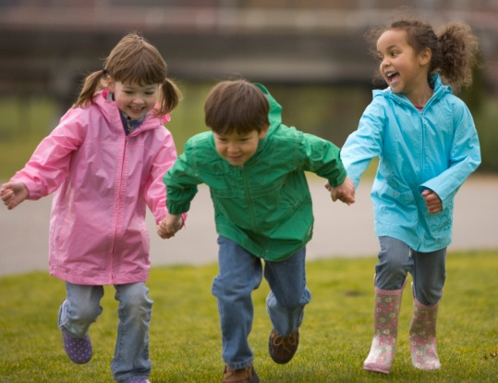
2 - INIZIA LA GIORNATA A SCUOLA
I NOSTRI GENITORI CI POSSONO ACCOMPAGNARE DALLE ORE 8:00 ALLE 9:00

Slide 4
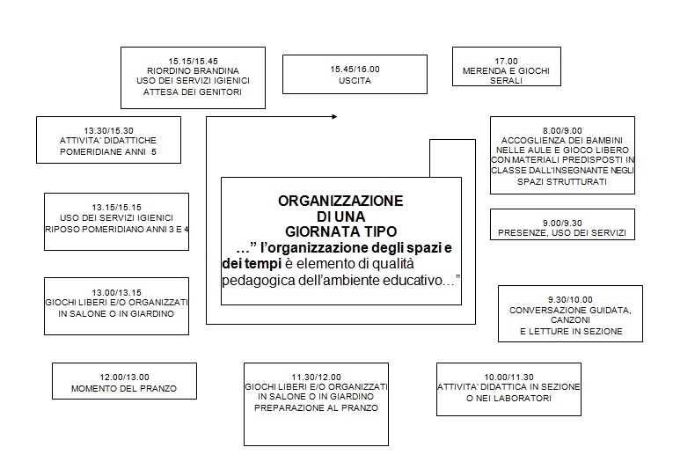
15.15
RIORDINO BRANDINE USO DEI SERVIZI IGIENICI
ATTESA DEI GENITORI
15.30-16.00
USCITA

Slide 5
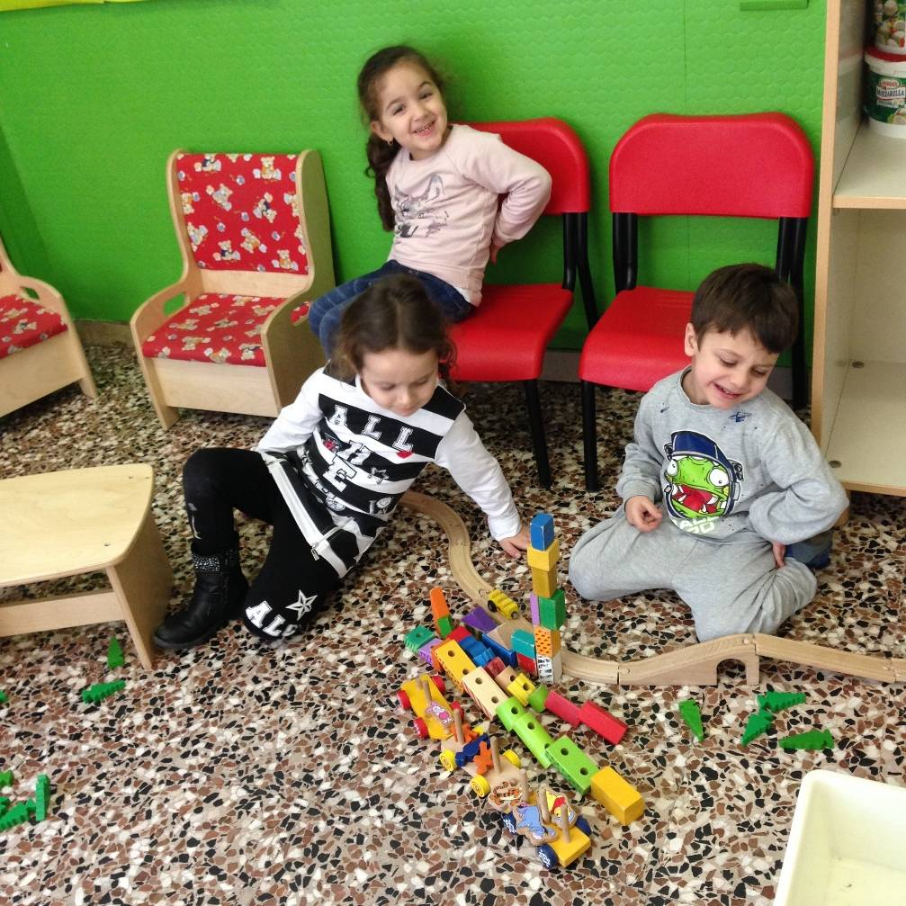
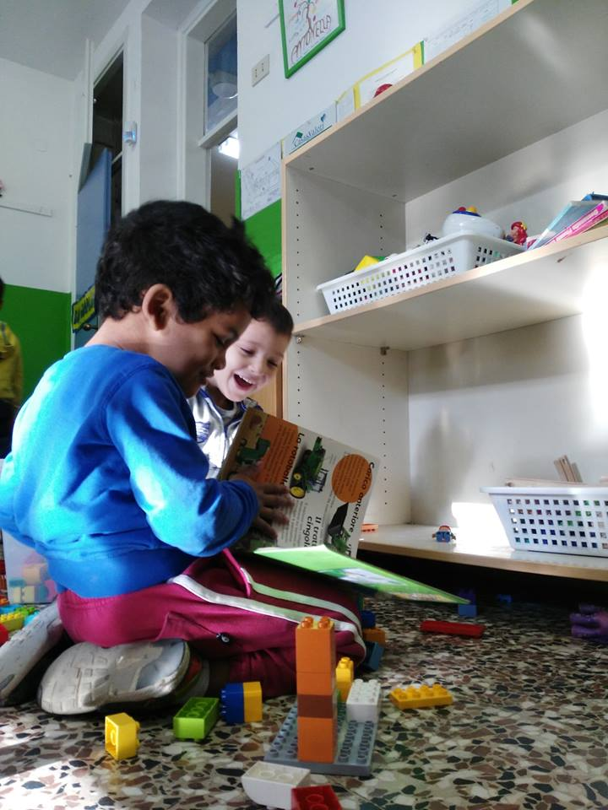
GIOCHI LIBERI IN SEZIONE

Slide 6
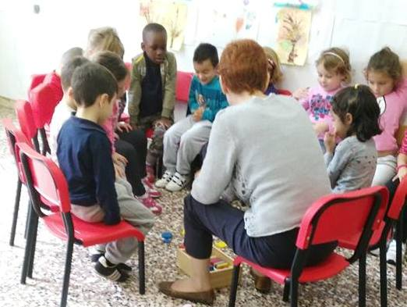
IL CERCHIO: CALENDARIO,
PRESENZE,
CANTI, CONVERSAZIONE
TANTI AMICI DA CONOSCERE E CON CUI CONDIVIDERE UN MOMENTO COMUNE, IN VISTA DI UNA GIORNATA MOLTO COINVOLGENTE E INTERESSANTE

Slide 7
UNA MATTINATA COSI’ IMPEGNATIVA PREVEDE UN BUON PRANZO
CHISSA’ COSA CI HANNO PREPARATO DI BUONO?

Slide 8
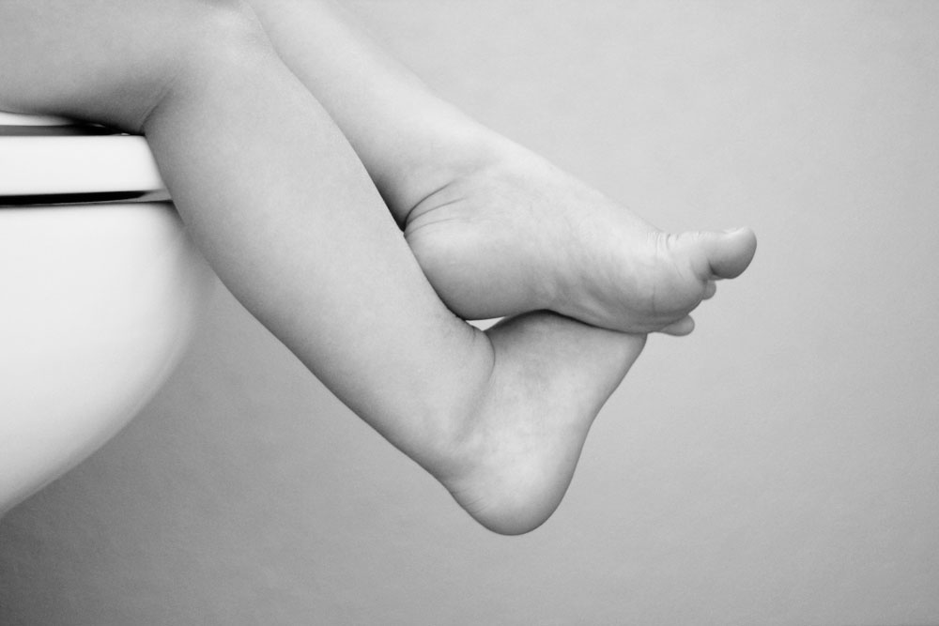
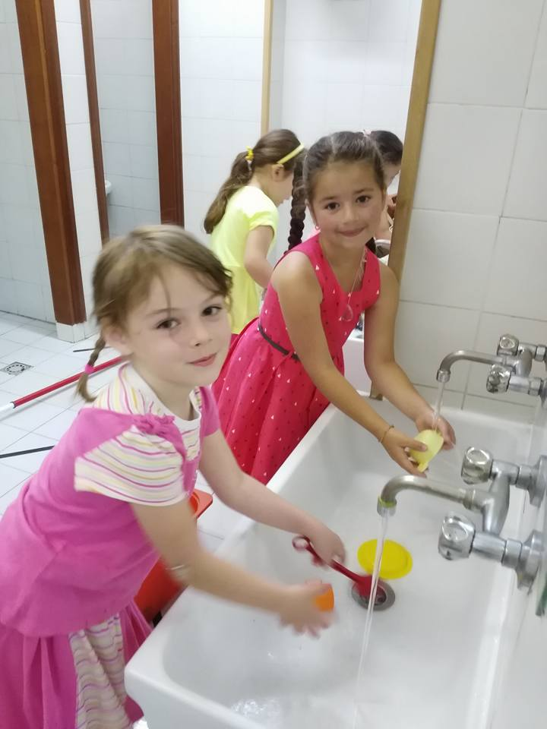
I NOSTRI MAESTRI CI RACCOMANDANO DI PREPARARCI CON CURA
PRIMA IN BAGNO PER UN BISOGNINO….
POI IL SAPONE CON TANTA SCHIUMA PER LAVARE LE MANI

Slide 9
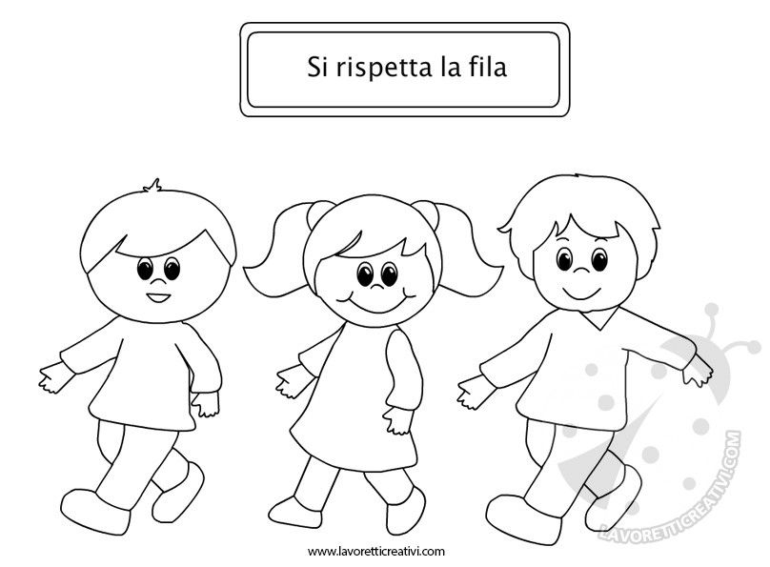
FINALMENTE SIAMO TUTTI PRONTI PER ANDARE IN MENSA

Slide 10
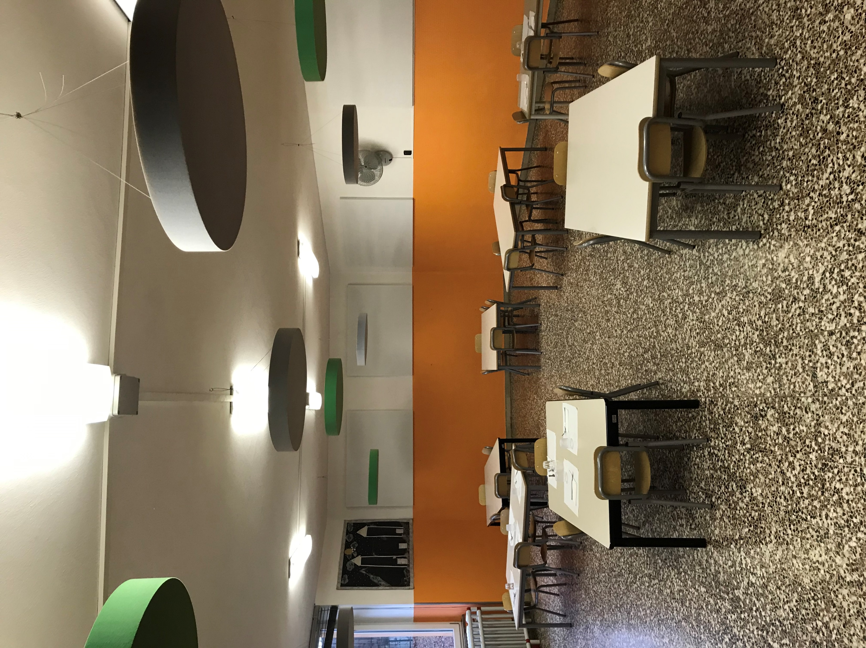
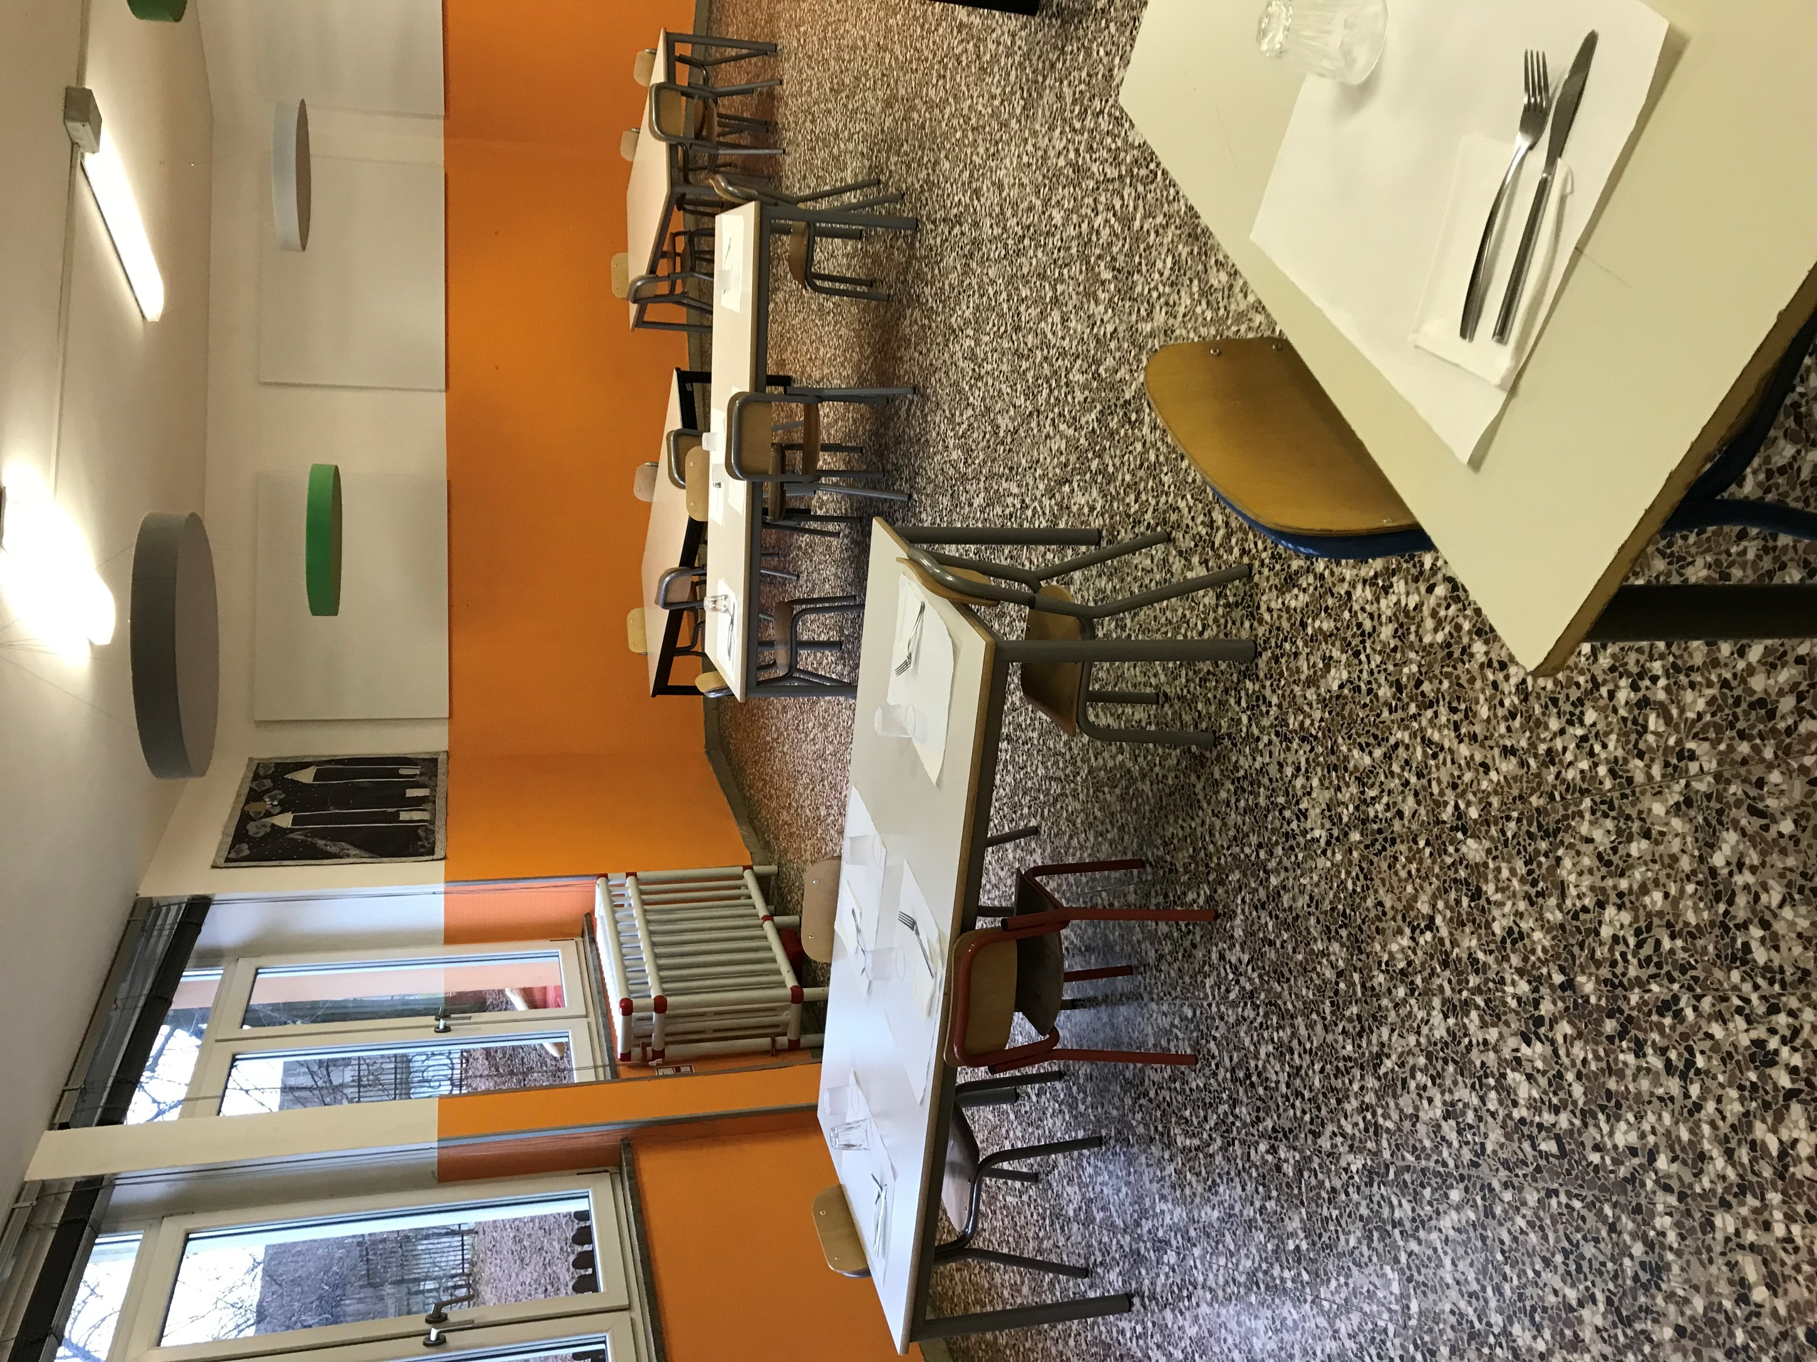
OGNI COSA E’ PREPARATA…

Slide 11
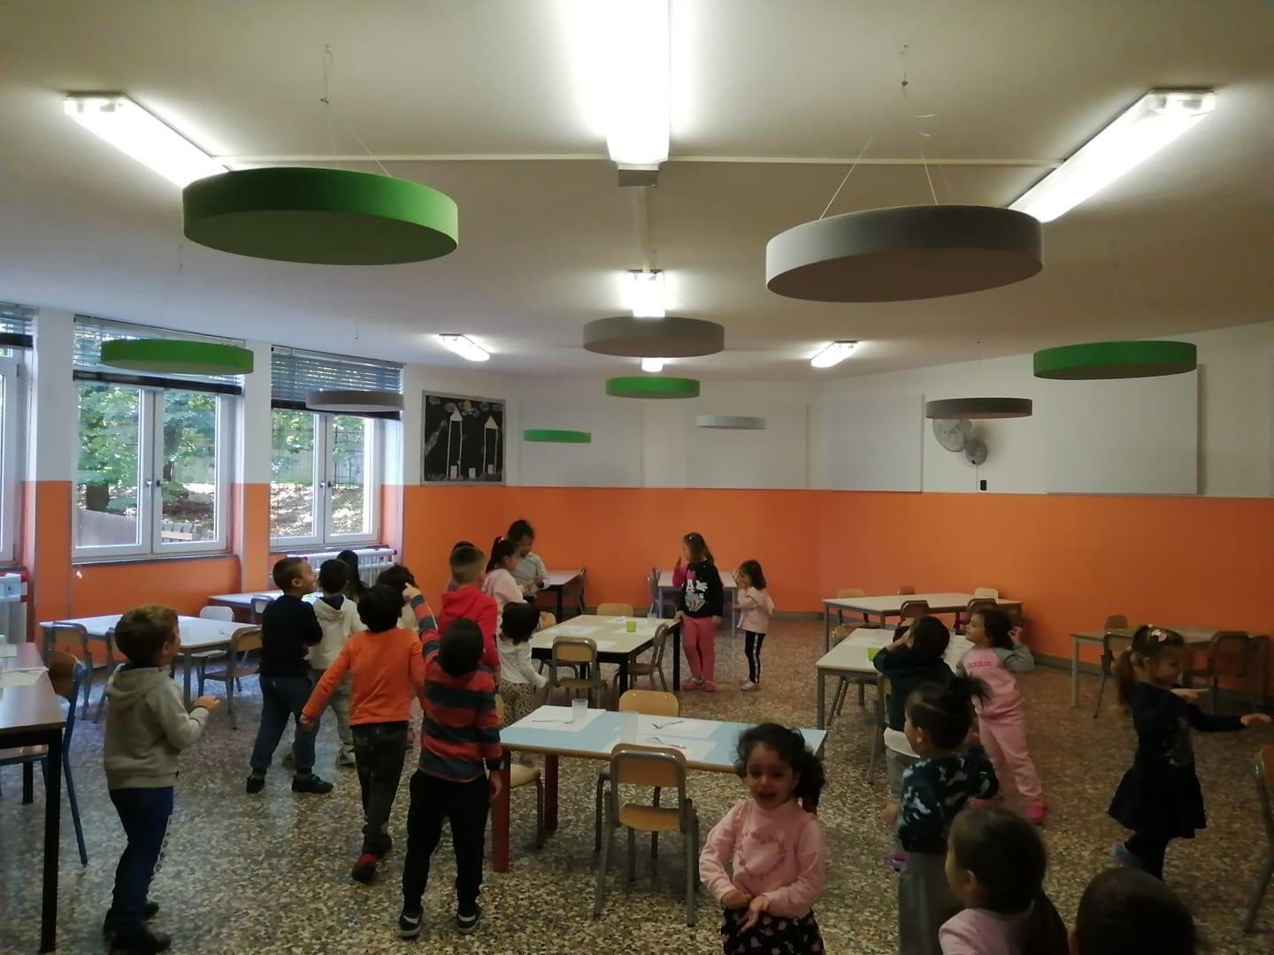
CI POSSIAMO ACCOMODARE

Slide 12
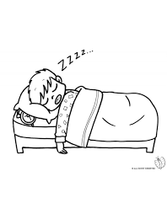
I bambini di 3 e 4 anni si rilassano in aula relax

Slide 13
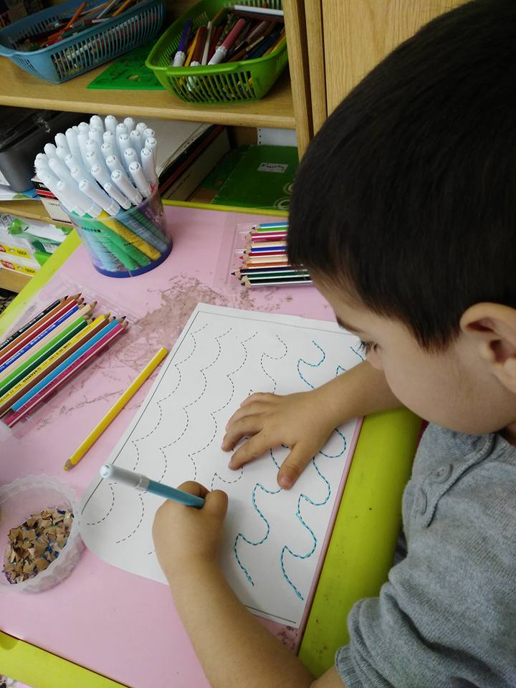
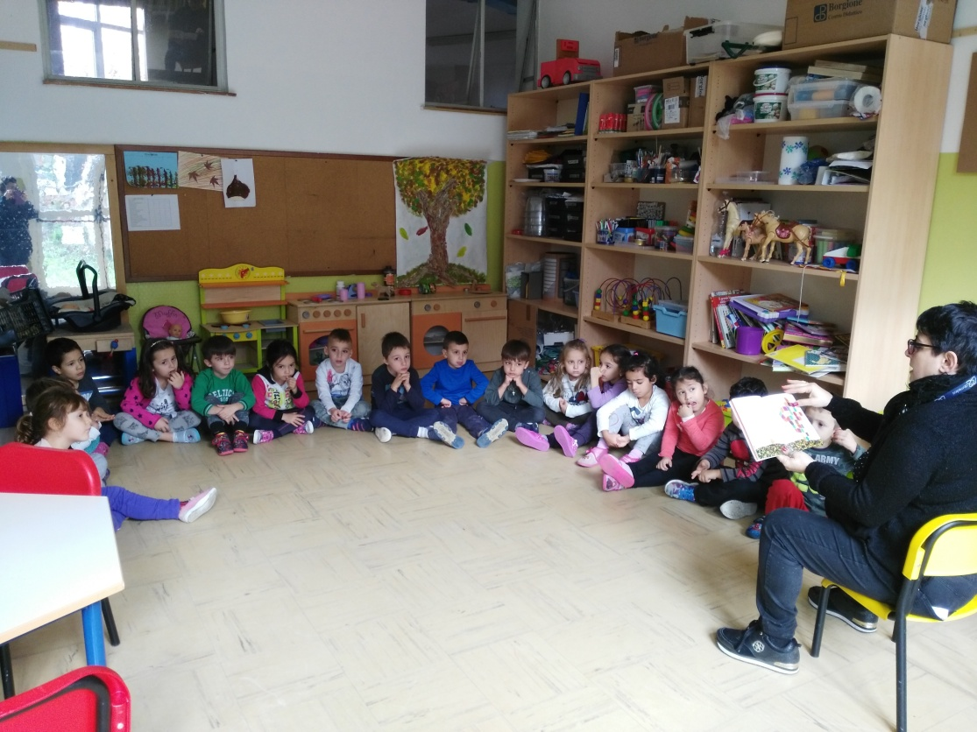
NOI DI 5 ANNI SIAMO IMPEGNATI CON: PREGRAFISMO, LETTURE E COMPRENSIONE
RITAGLIAMO E INCOLLIAMO COLORIAMO E CONTIAMO
ASCOLTIAMO INTERESSATI E RAPPRESENTIAMO LE STORIE

Slide 14
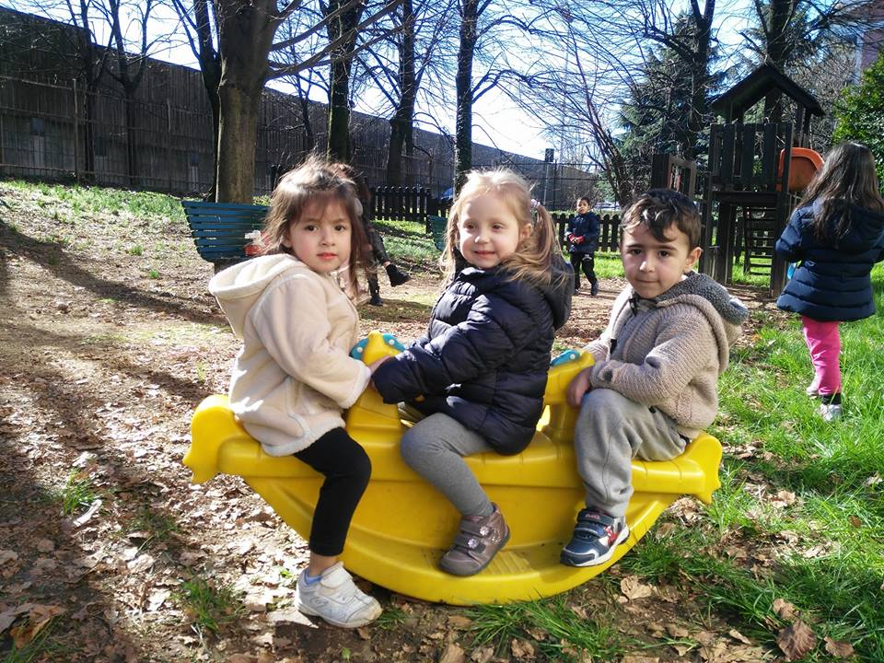
IN GIARDINO …

Slide 15

TERMINA LA GIORNATA A SCUOLA
RICONGIUNGIMENTO CON LA FAMIGLIA
DALLE ORE 15:30 ALLE 16:00

Slide 16
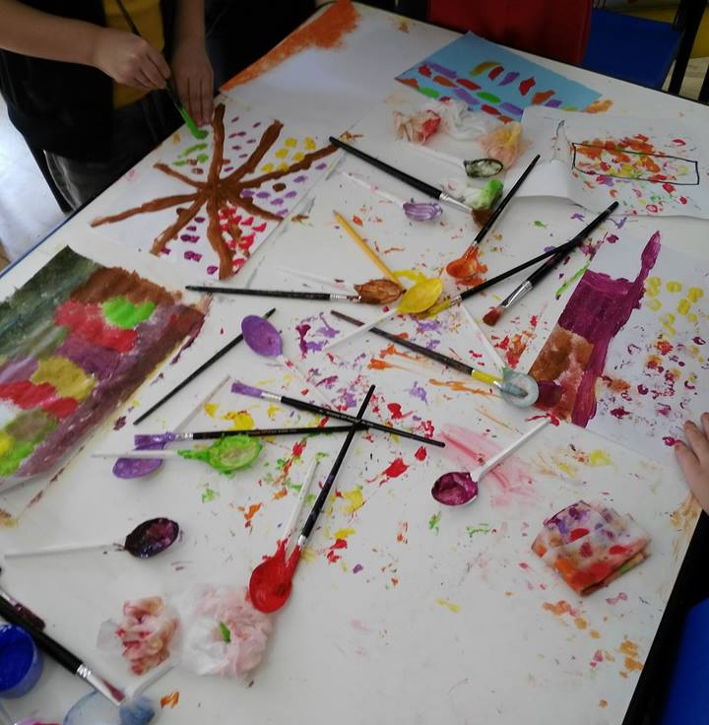
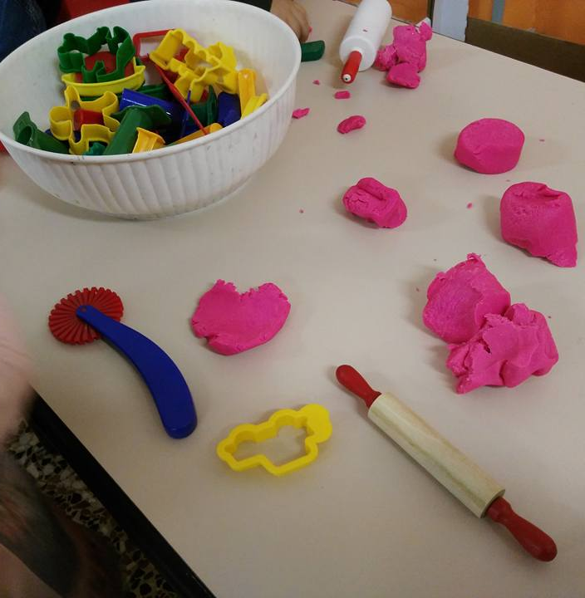
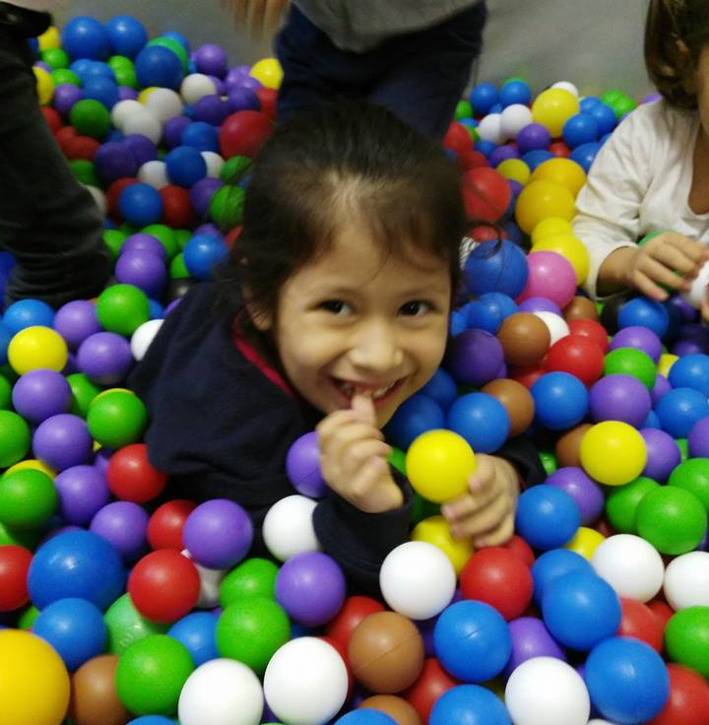
3 – le nostre attività…
DIPINGERE, MANIPOLARE etc..

Slide 17
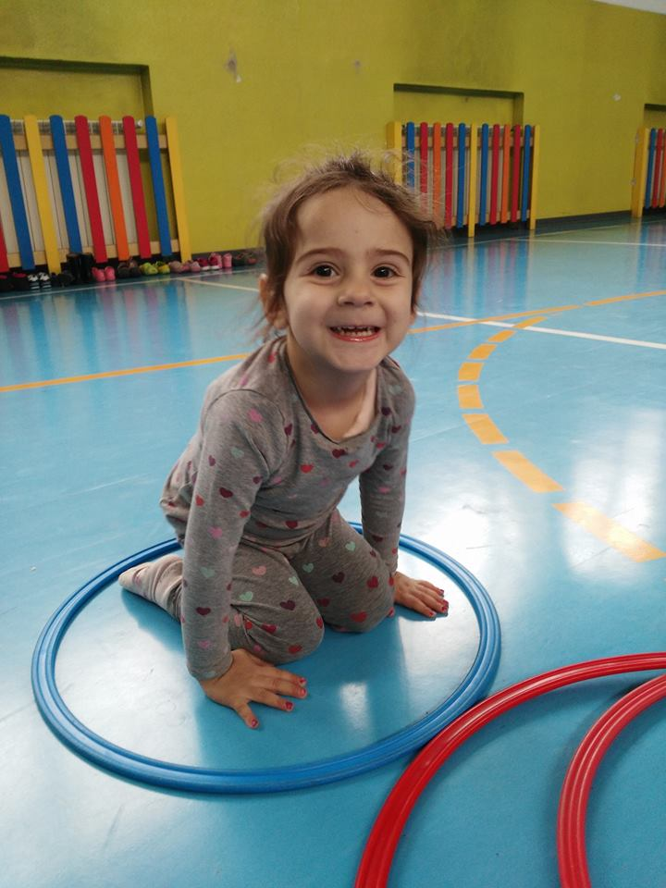
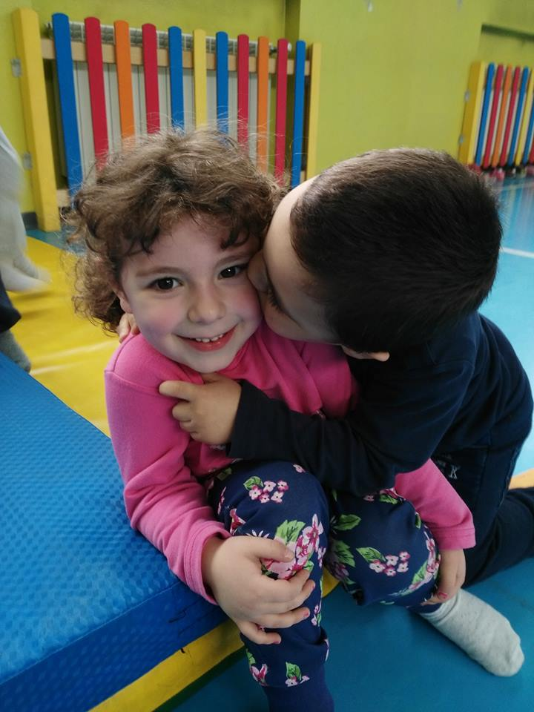
I NOSTRI GIOCHI MOTORI E PSICOMOTORI

Slide 18
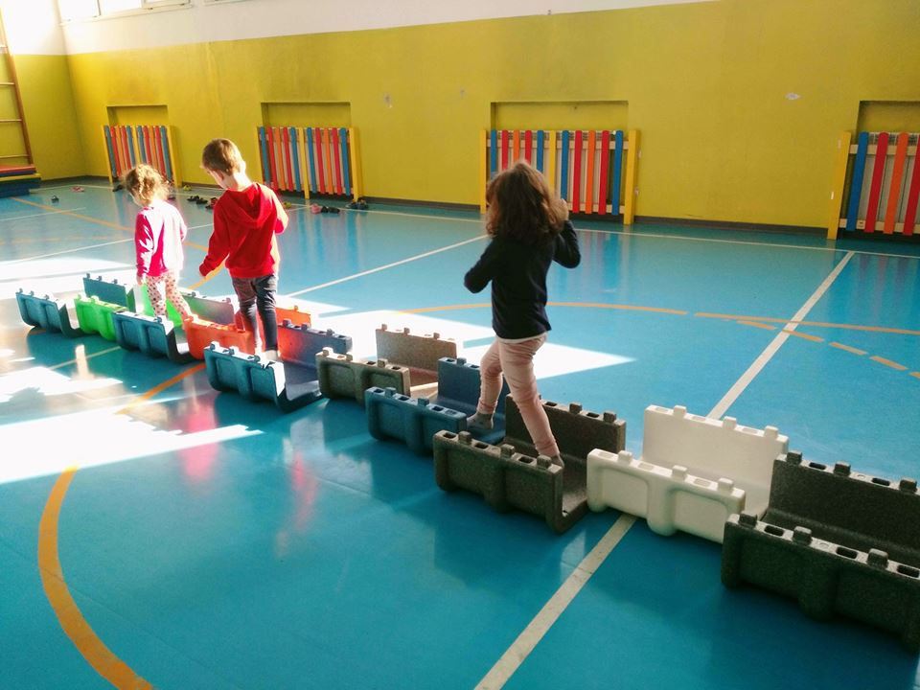

Slide 19
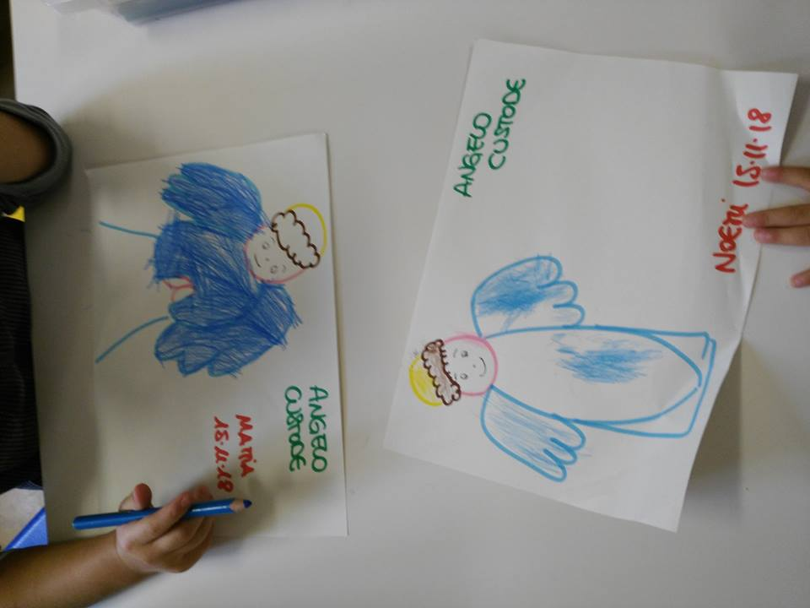
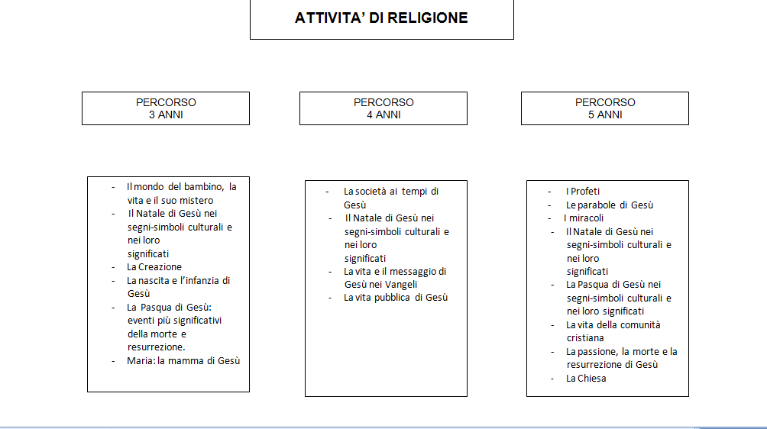
4 - I.R.C.
(INSEGNAMENTO RELIGIONE CATTOLICA)

Slide 20
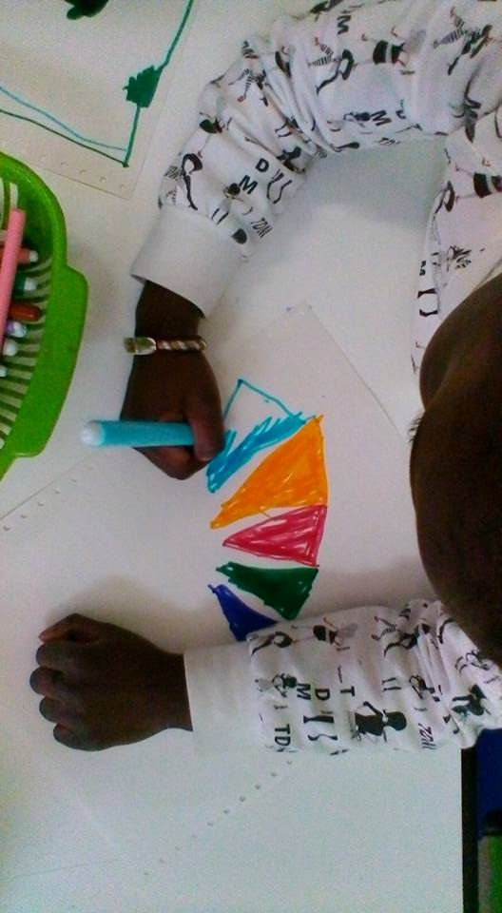
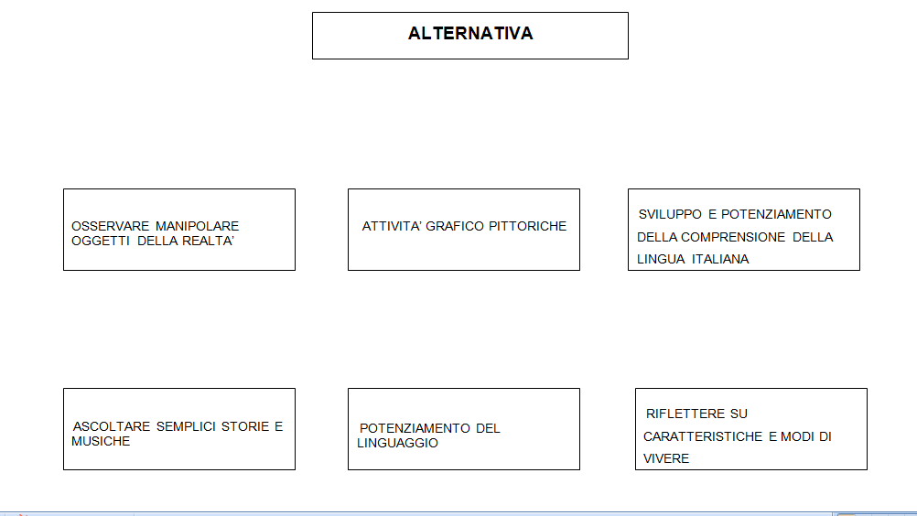
ORA DI ALTERNATIVA ALL’I.R.C.

Slide 21
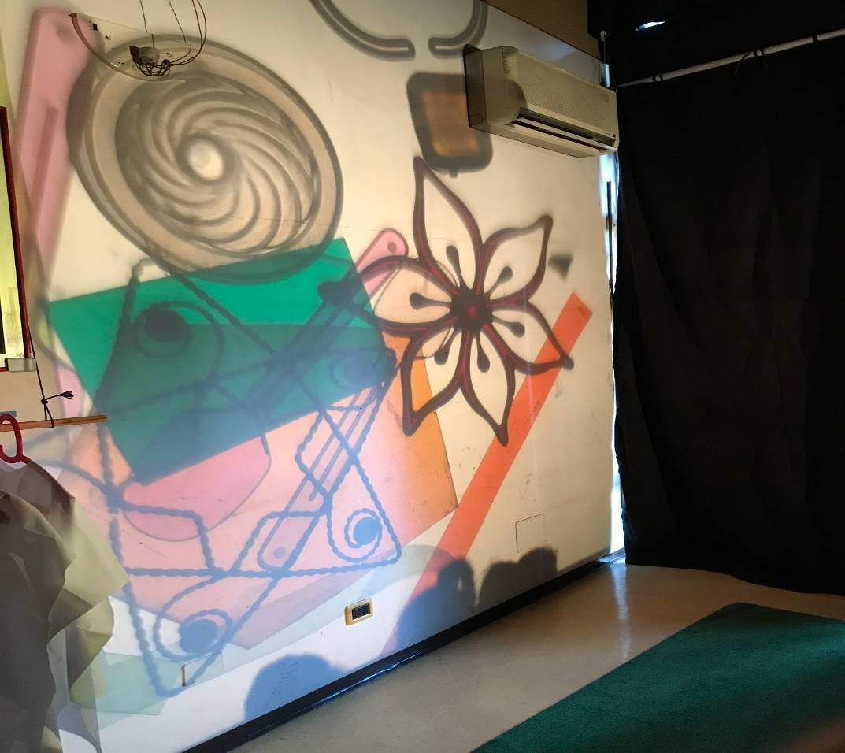
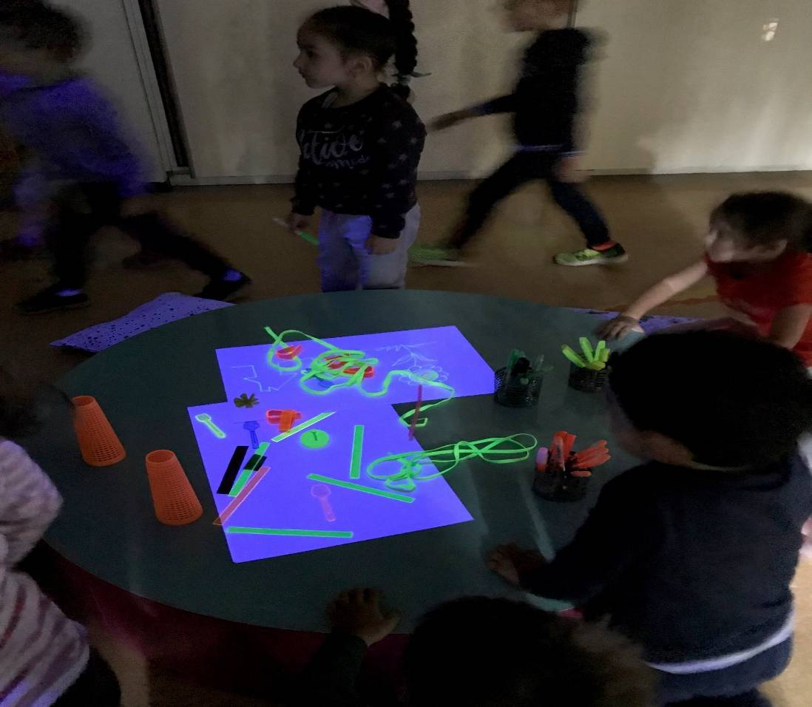
5 - USCIAMO CON I NOSTRI INSEGNANTI AVETE MAI VISTO LA “GIOCHERIA” ?
TRA LUCI E OMBRE
E MATERIALI DI RECUPERO

Slide 22
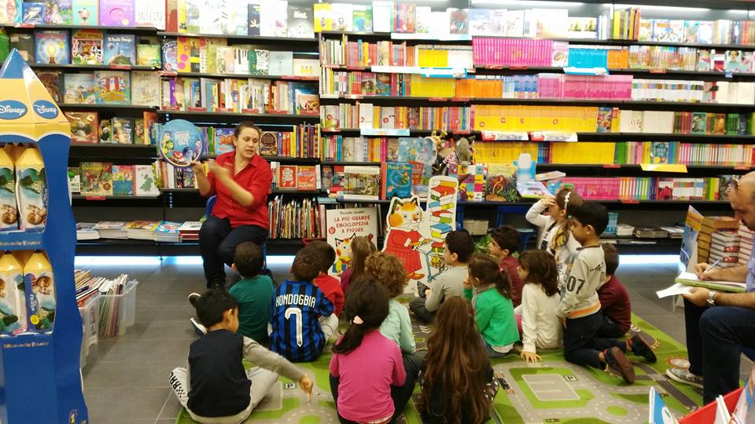
LIBRERIA MONDADORI

Slide 23
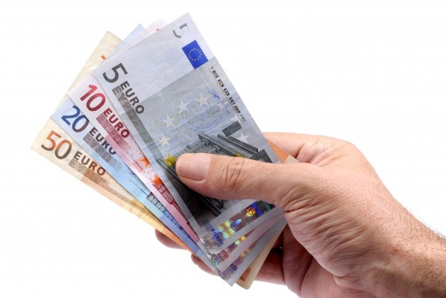
Per realizzare ogni attività, progetto o iniziativa, abbiamo bisogno del vostro prezioso contributo…

Slide 24
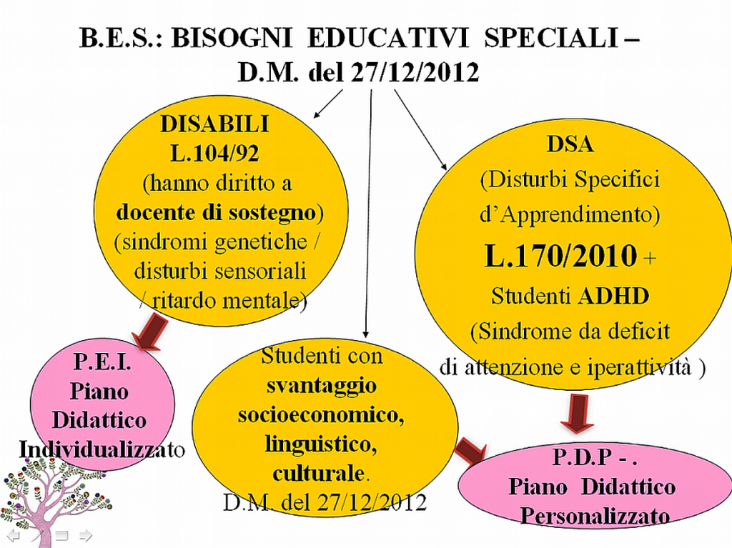
6 - INCLUSIONE

Slide 25
I PRINCIPI CHIAVE DELL’INCLUSIONE
ACCETTARE LA DIVERSITA’
La diversità è una caratteristica essenziale della condizione umana
L’inclusione non vuol dire assicurare un posto in classe. Essere inclusivi richiede uno sforzo continuo che assicuri una partecipazione attiva del bambino nell’ambito pedagogico e sociale
ASSICURARE LA PARTECIPAZIONE ATTIVA
SVILUPPARE PRATICHE DI COLLABORAZIONE
L’inclusione è un processo continuo che richiede il supporto di tutti gli interessati
Una scuola inclusiva è una scuola diversa che impara da se stessa e promuove il cambiamento e lo sviluppo
IMMAGINARE UNA SCUOLA DIVERSA

Slide 26
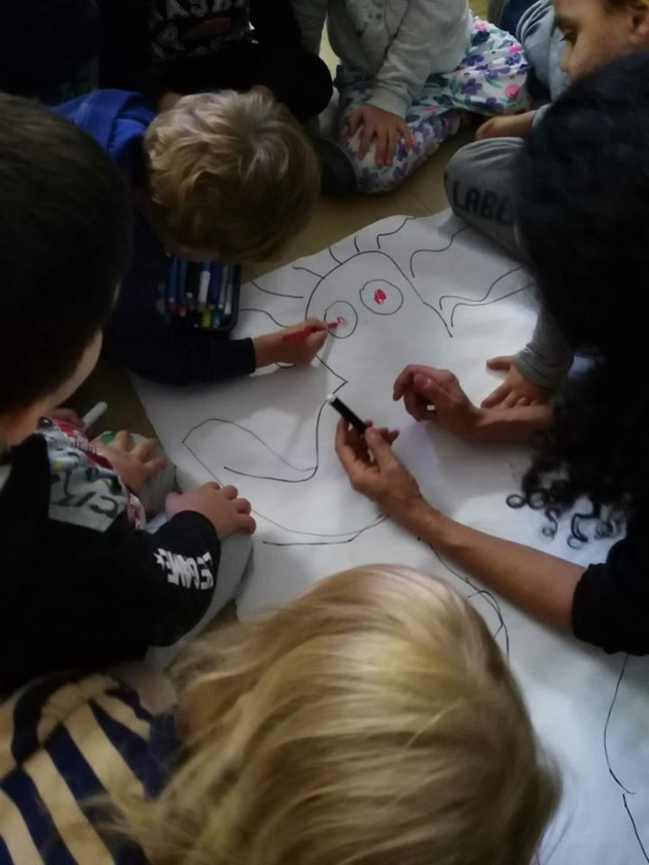
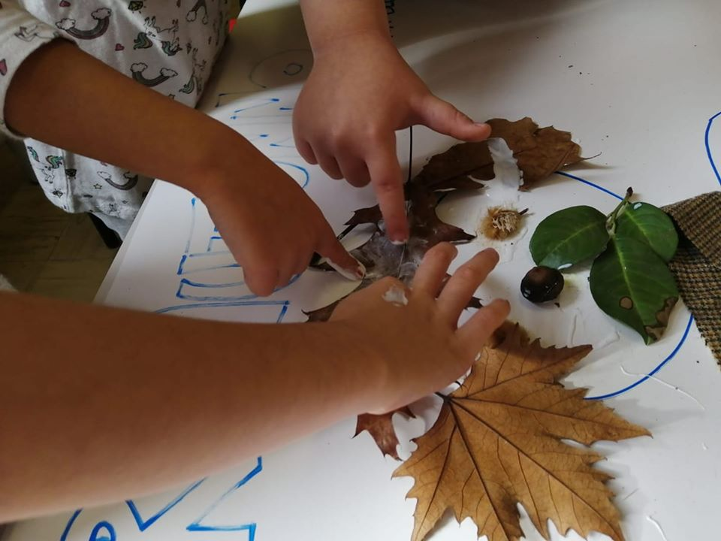
COLLABORAZIONE E CONDIVISIONE

Slide 27
ARRIVEDERCI A MAGGIO PER LA MERENDA, MOMENTO DI CONDIVISIONE DI GIOCHI FRA I BAMBINI NUOVI ISCRITTI

